Slide 1





Slide 2
12 传感器与控制机制

Slide 3
我们身边的传感器
说一说，我们身边有哪些传感器？

Slide 4
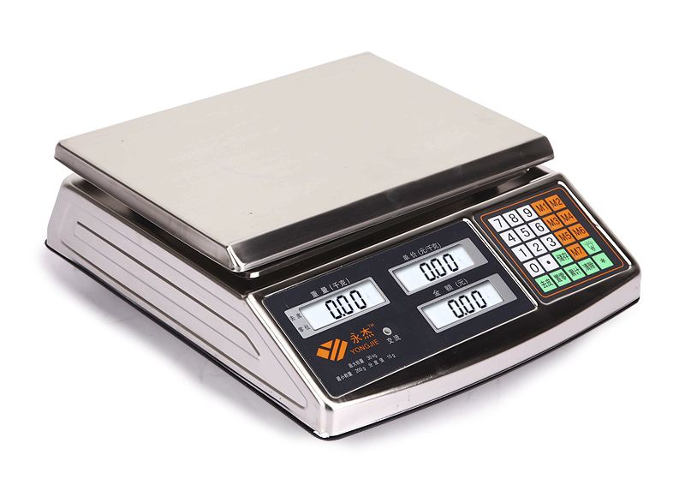
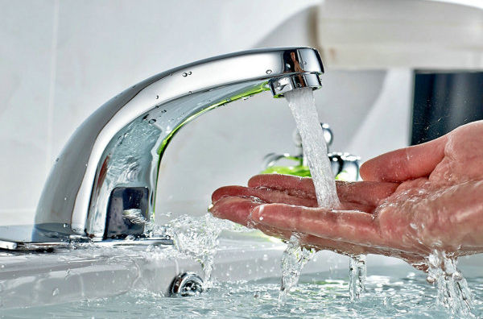
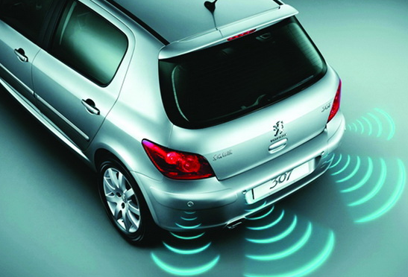
我们身边的传感器

Slide 5
我们身边的传感器
压力传感器
红外传感器
超声波传感器

Slide 6
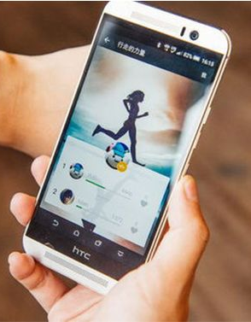
手机里的传感器
我们使用的智能手机里有哪些传感器？

Slide 7
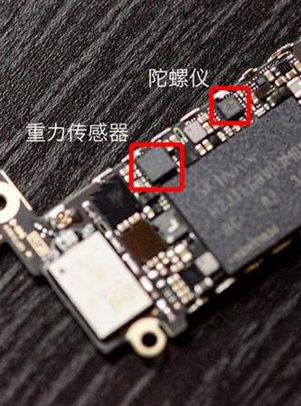
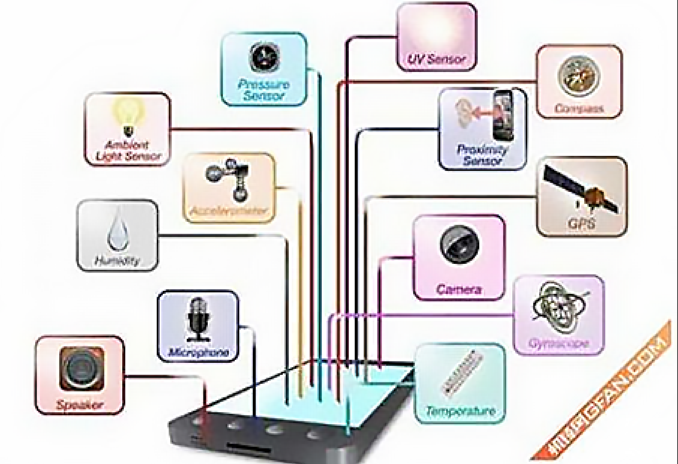
手机里的传感器

Slide 8

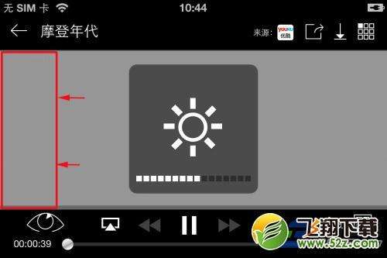
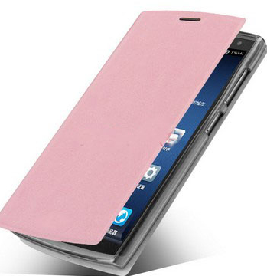
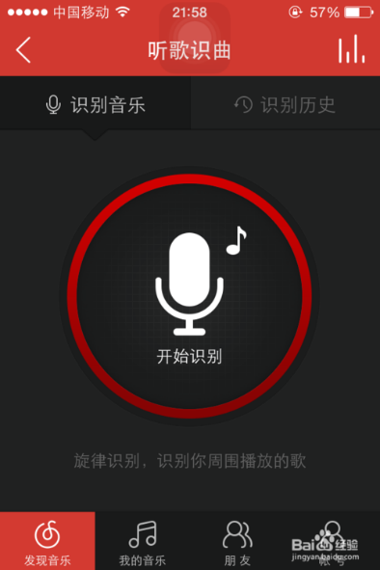
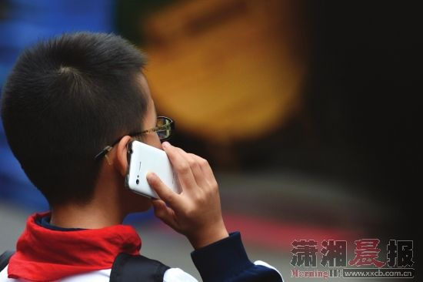

手机里的传感器
光线传感器
麦克风
重力传感器
霍尔传感器
陀螺仪
距离传感器
……

Slide 9
传感器的定义
传感器指能检测、采集物理世界的各种信息，并将信息转化为以电信号形式表示的数据采集设备。

Slide 10
传感器的功能
1. 检测、采集物理世界的各种信息。
2. 将信息转化为以电信号形式。
传感器
物理信号
检测采集
转换
电信号
光照
声音
温度
湿度
…

Slide 11
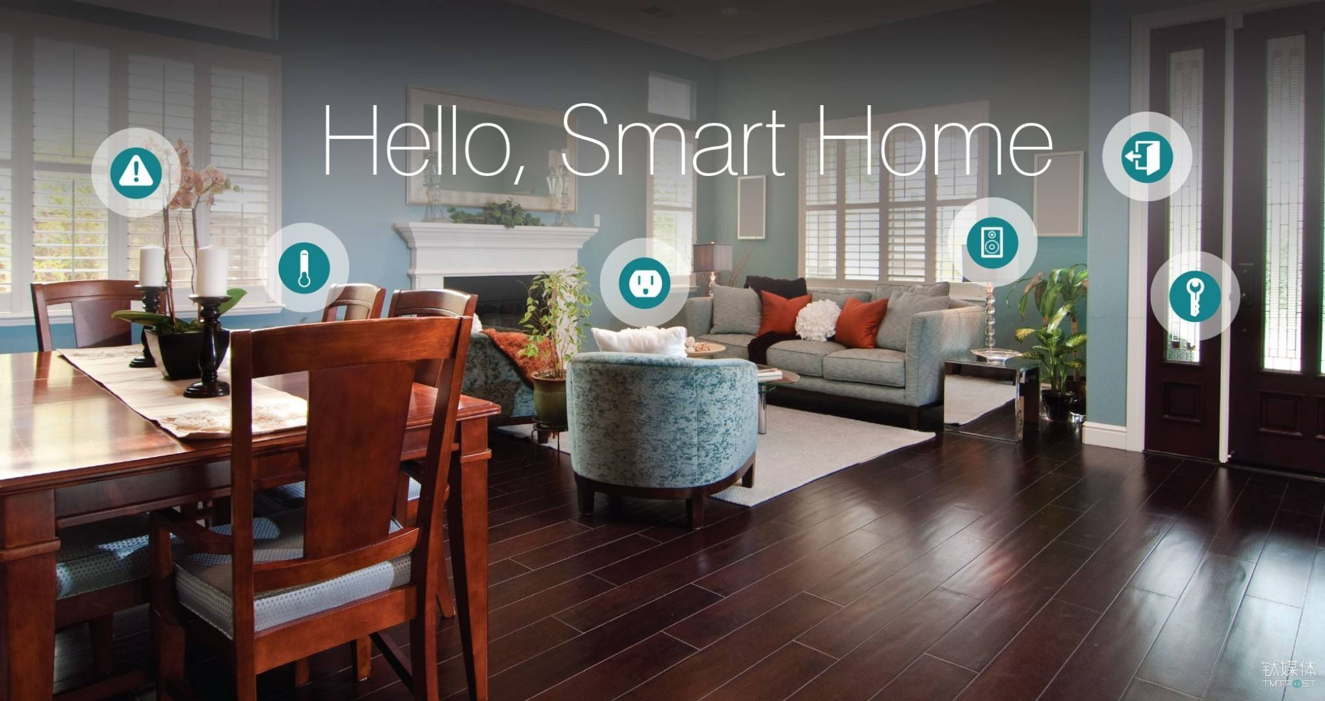
智能家居

Slide 12
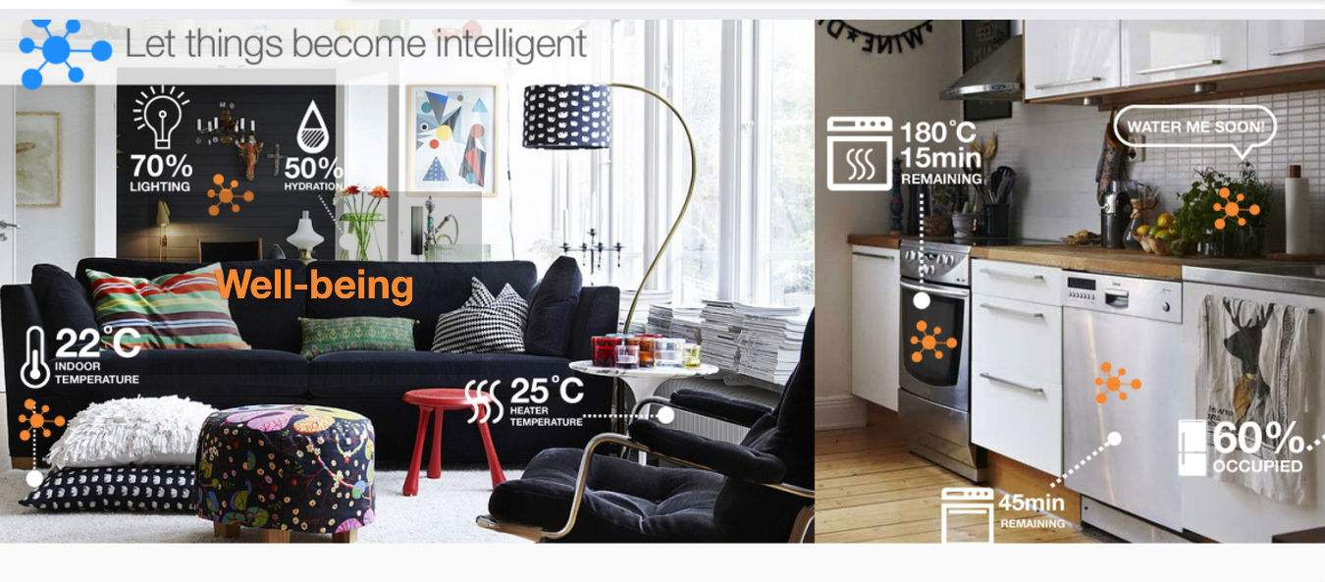
如何获取温度和湿度数据？

Slide 13
项目：简易室内温湿度监测控制系统
硬件：卡片式计算机系统、温湿度传感器、面包板、连接导线。
软件：Python编程环境。
目标：
1. 搭建温湿度获取系统
2. 获取温度和湿度数据
3. 对数据进行校验筛选
4. 实现温湿度控制功能
程序读取数据
程序筛选数据
传感器获取数据
实现对温湿度的控制

Slide 14
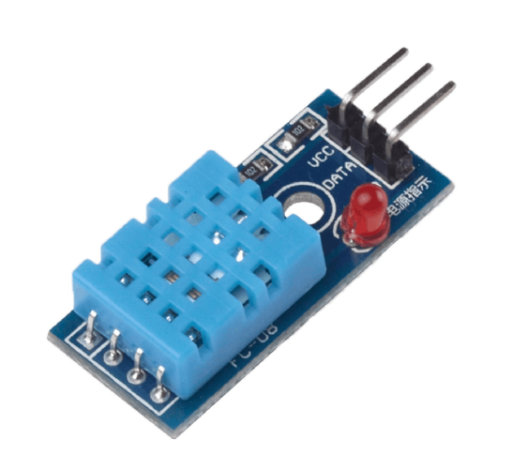
温湿度传感器介绍
温湿度传感器，是用于获取环境中的温度和湿度数据的传感器，包括一个感湿元件和一个测温元件，以及一个高性能8位单片机。

Slide 15
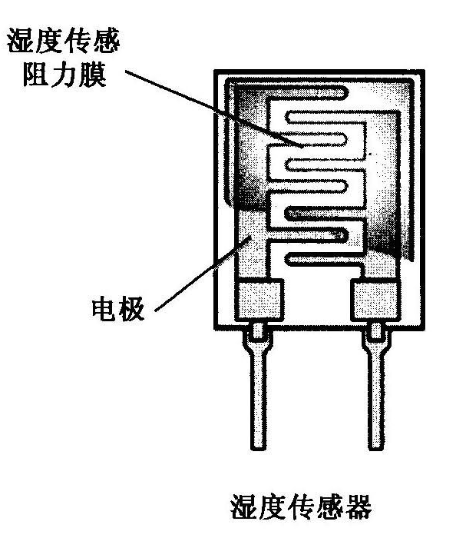
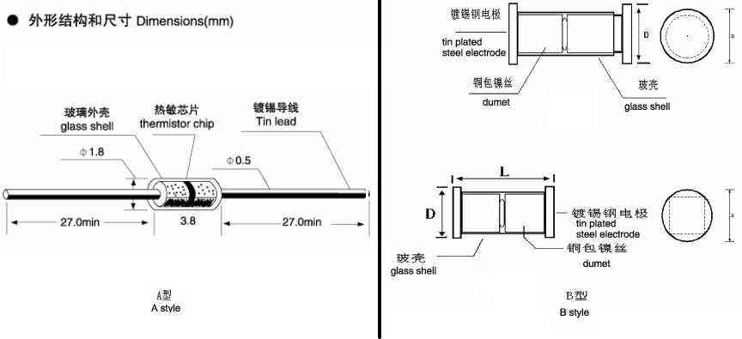
温湿度传感器的原理简介
敏感材料
湿度传感器，采用功能高分子膜涂敷在陶瓷衬底上，形成阻抗随相对湿度变化的敏感部件。
温度传感器，由2或3种金属氧化物组成热敏电阻，其原理为电阻值随着温度上升而迅速下降 。

Slide 16
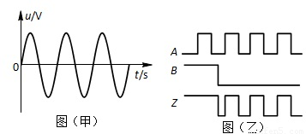
温湿度传感器的输出信号
模拟传感器
数字传感器
传感器
模数转换
物理信号
模拟信号
数字信号
光照
声音
温度
湿度
……

Slide 17
温湿度传感器的参数介绍
工作电压范围：3.3V—5.5V
工作电流 ：平均0.5mA
测量范围：湿度20－90％RH，温度0－50℃
精度 ：湿度±5%，温度±2℃

Slide 18
温湿度传感器的引脚介绍
VCC引脚接电源正极
DATA引脚接数据输出
GND引脚接电源负极

Slide 19
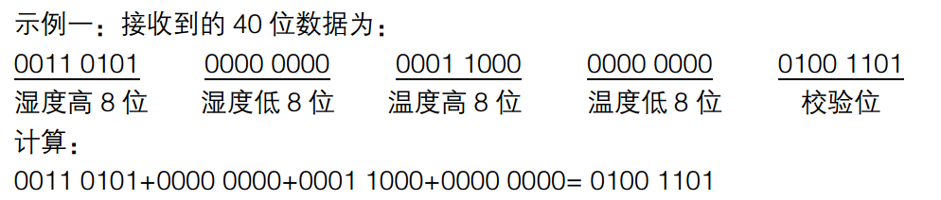
温湿度传感器的数据格式
数据输出采用单总线数据格式，数据分为整数部分和小数部分，输出 40 位数据，高位先出。
8bit 湿度整数数据 +8bit 湿度小数数据+8bit 温度整数数据 +8bit 温度小数数据+8bit 校验位。

Slide 20
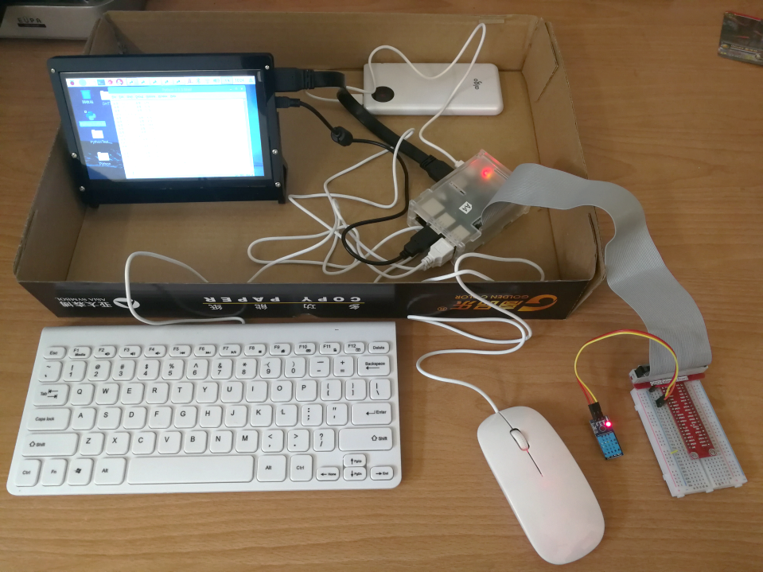
实践1：系统环境搭建
搭建卡片计算机系统：
连接鼠标、键盘、显示器等设备，
接通电源。

Slide 21
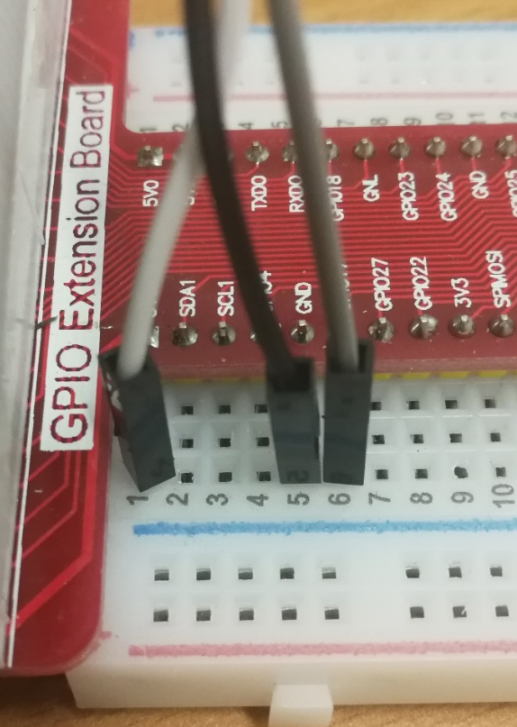
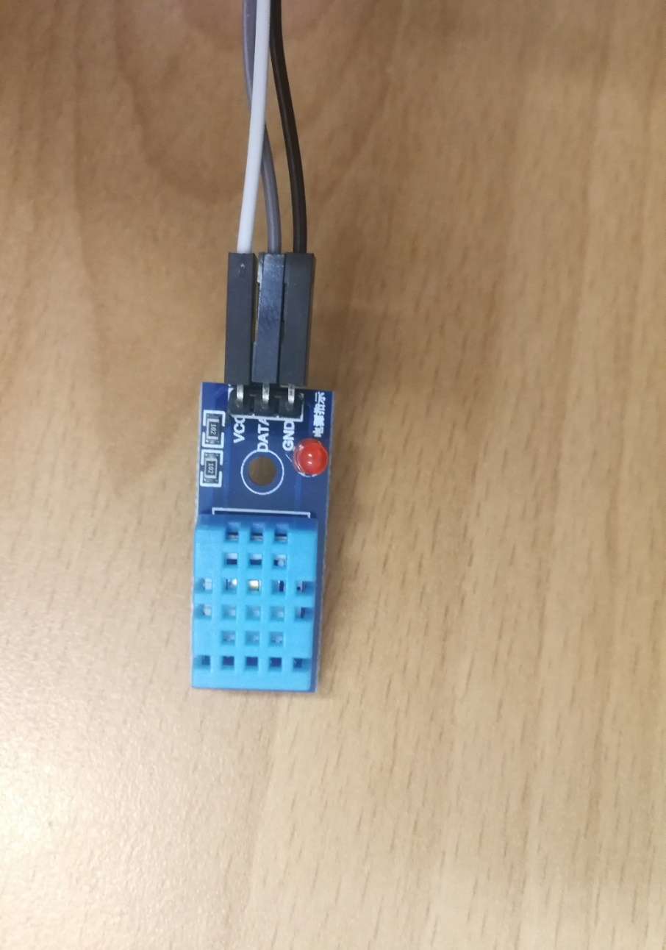
实践1：系统环境搭建
连接温湿度传感器模块：
白色导线接3.3v端口（1号）
黑色导线连接GND端口（5号）
灰色导线连接输入输出端口（6号）

Slide 22
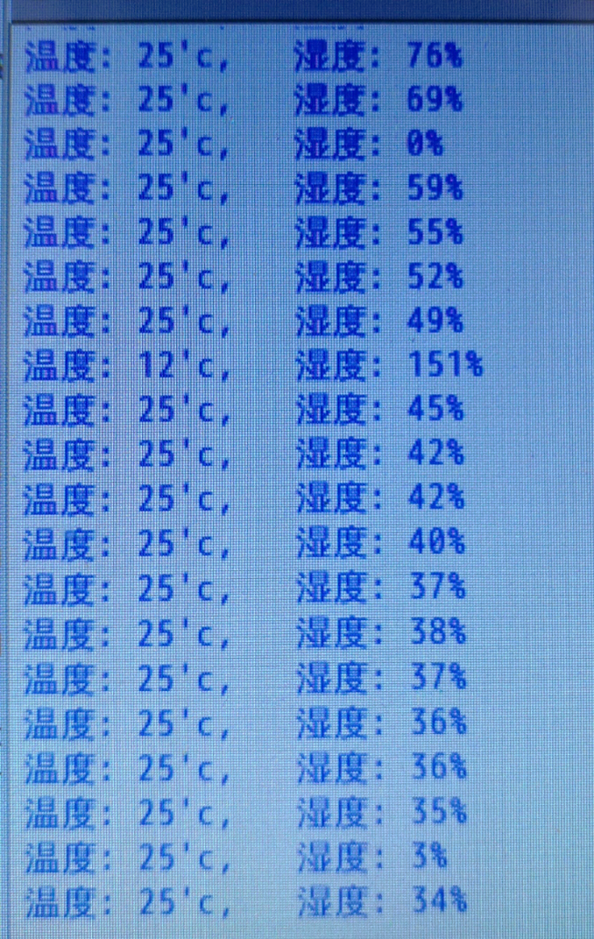
实践2：程序执行和数据读取
运行Python3编程环境
打开test1.py程序文件
路径：pi\desktop\program
执行程序，观察传感器的输出数据

Slide 23
程序主要功能讲解
1. 接收启动
2. 数据读取
数据接收：接收40为二进制数值、存储到data列表中
数据解析：把40位二进制数按功能分解为5个8位数据
数据转换：把5个二进制数转换为十进制数
3. 数据输出
（详见程序代码）

Slide 24
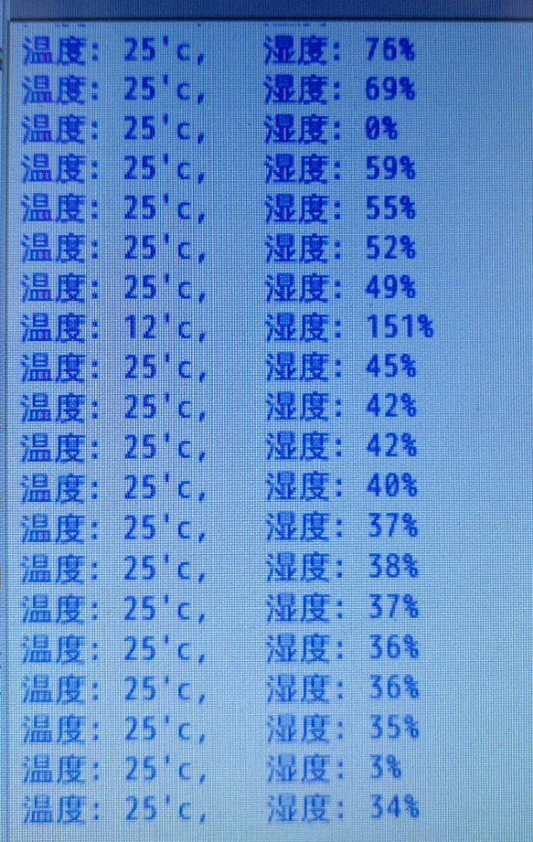
实践3：数据的校验和筛选

Slide 25
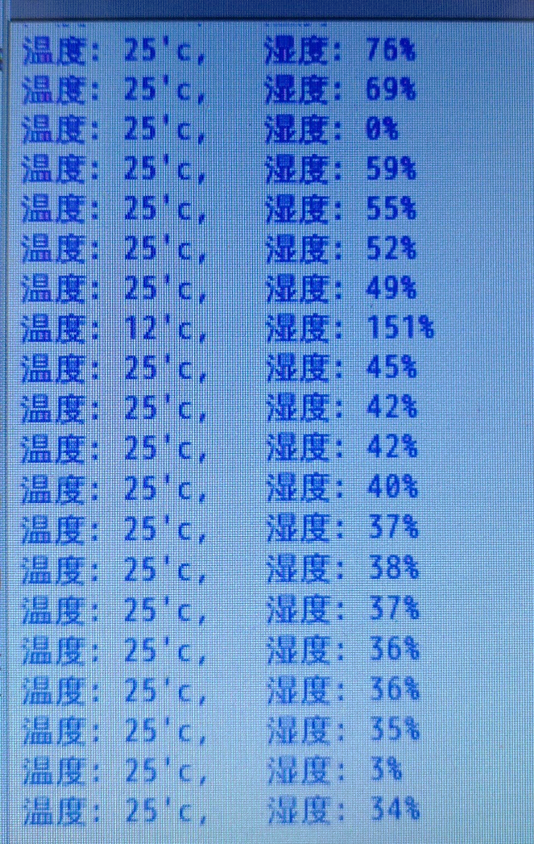
数据校验方法1：量程校验
传感器的测量范围：
温度：0～50 ℃
湿度：20～90 ％RH

Slide 26
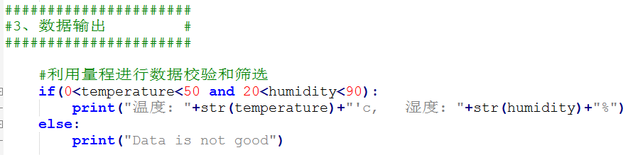
参考程序代码

Slide 27
数据校验方法2：校验码校验
温湿度传感器一次传送40位的数据。并且数据前16位是与湿度相关的，中间16位是与温度相关的，最后8位是用来校验的。校验方法如下：
校验成功，证明这一次的温湿度是结果正确的。

Slide 28
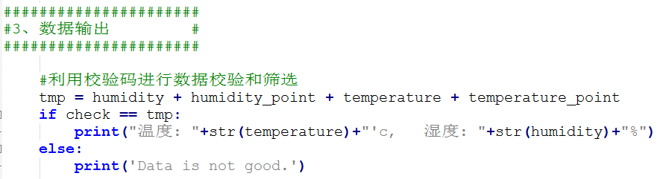
参考程序代码

Slide 29
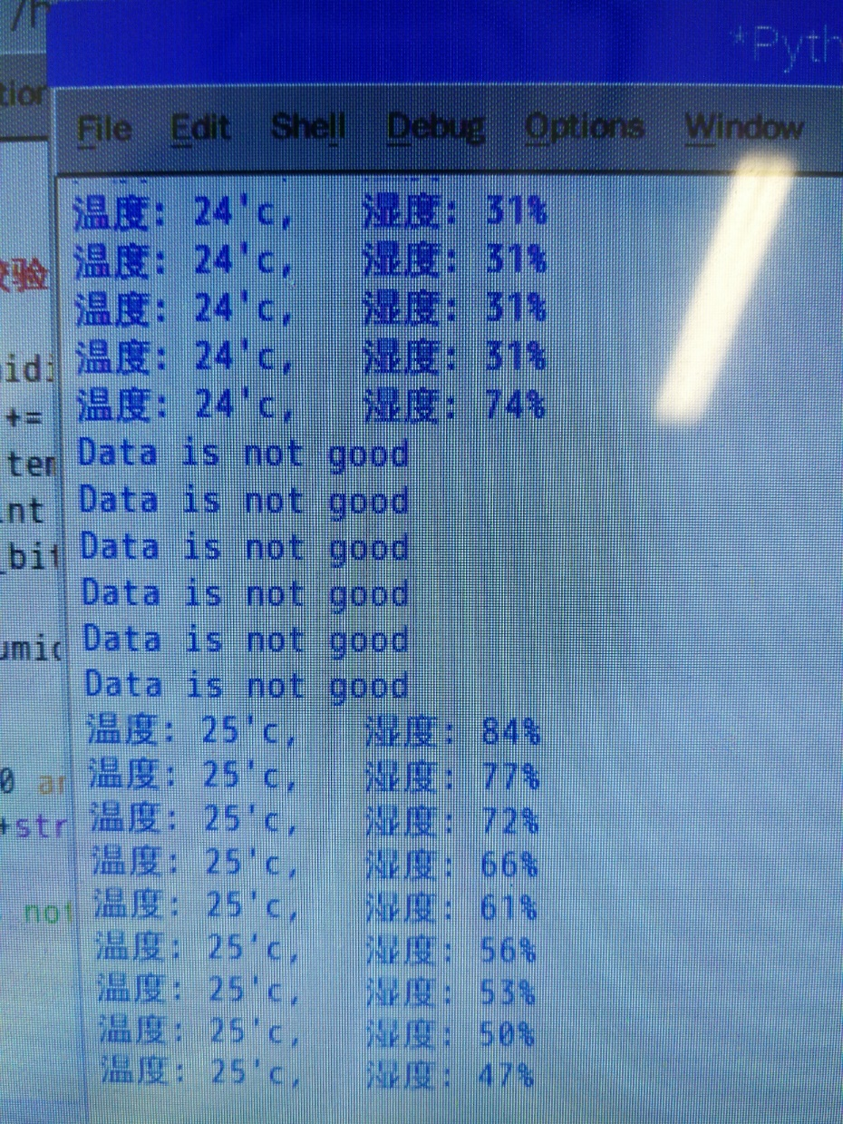
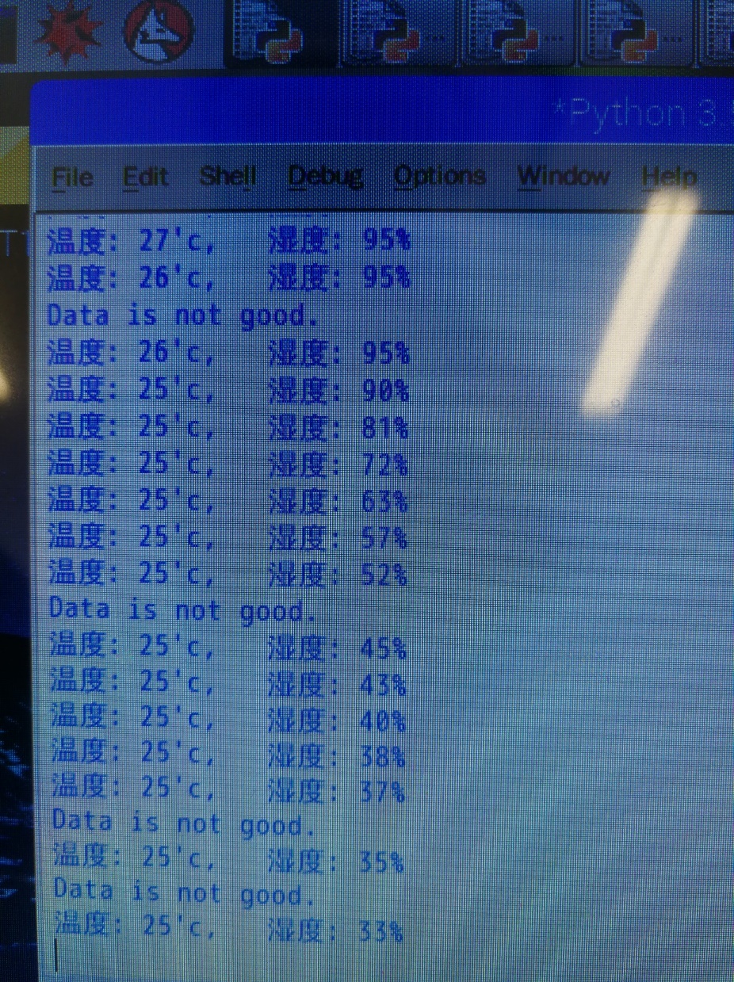
校验后程序执行结果示范

Slide 30
问题扩展：数据的应用
舒适温度：舒适环境温度的范围是17～26℃。
舒适湿度：健康的湿度环境范围是45%～65%。
当温度不在这个范围内，能否增加一个报警功能，如何实现？
硬件和软件应如何修改？
说出你的想法，并动手实践。

Slide 31
解决办法提示
1. 增加报警灯
2. 报警灯端口设置
3. 报警程序代码

Slide 32
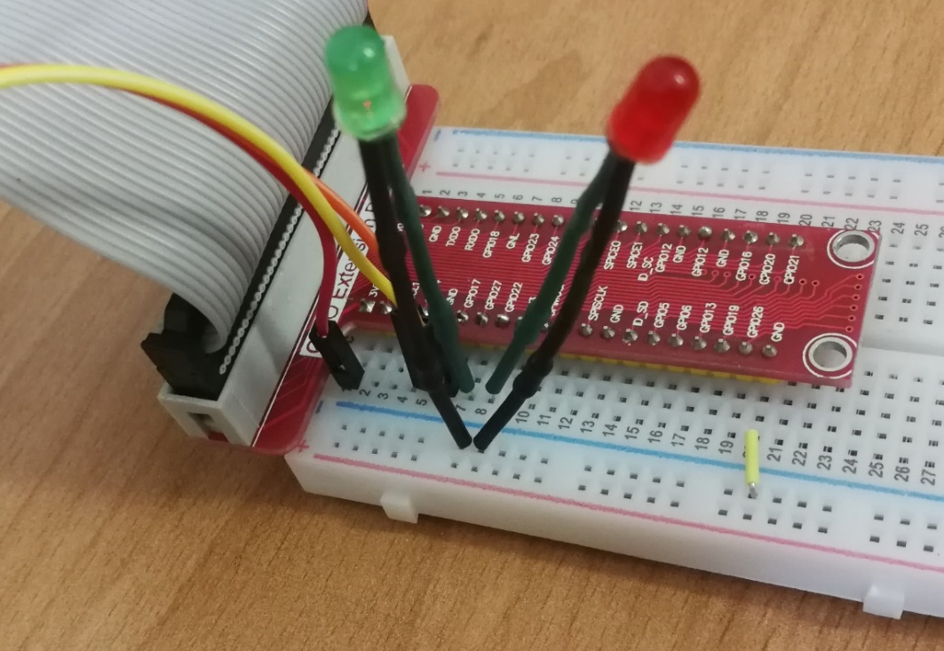
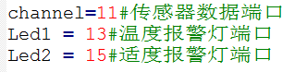
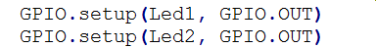
实践环节4：数据应用和控制
1. 报警灯的安装和端口设置

Slide 33
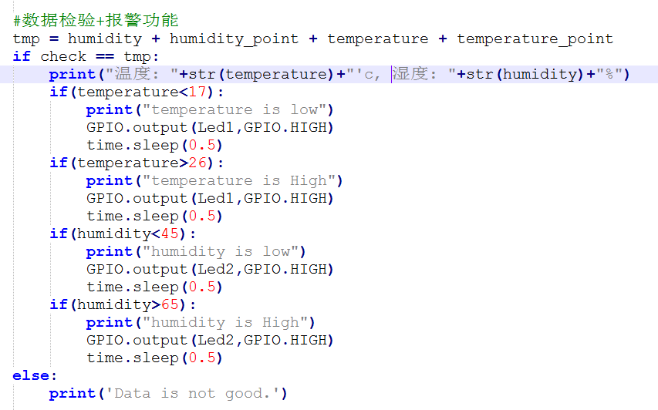
实践环节4：数据应用和控制
2. 报警程序代码

Slide 34
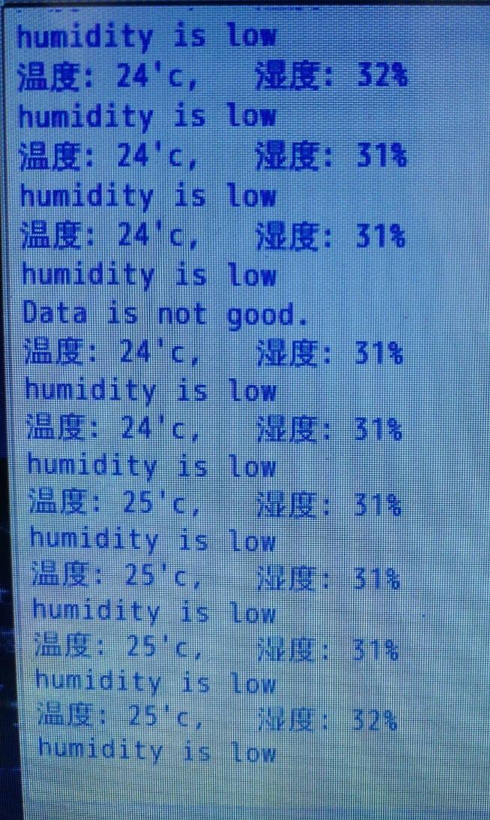
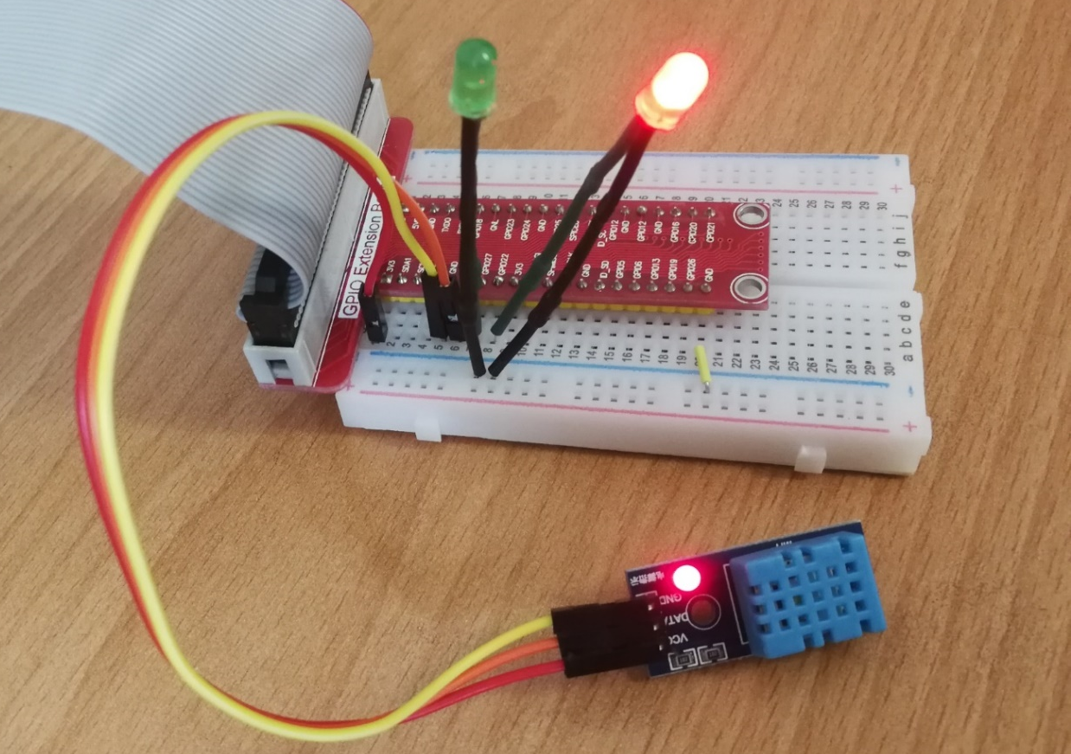
完成效果示范

Slide 35
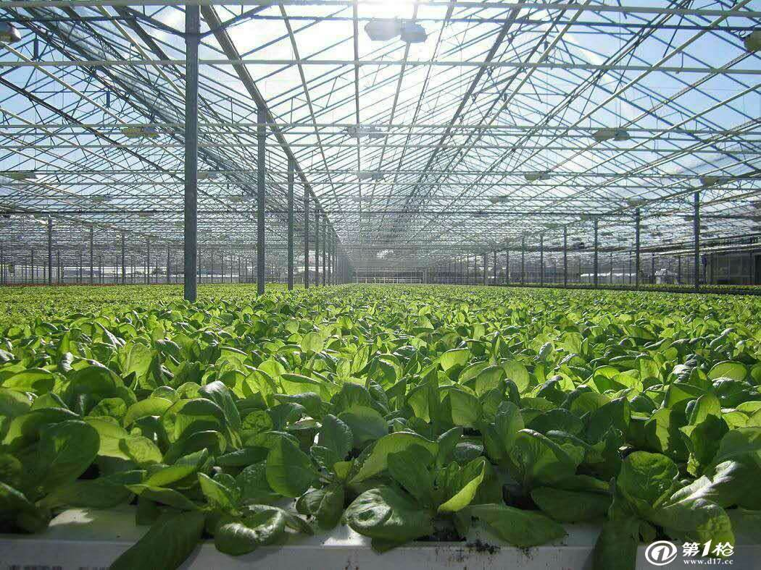
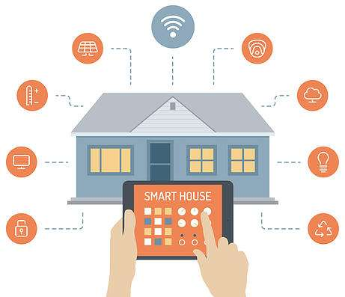
数据的应用
1. 直接应用：电子温湿度计。
2. 简单控制：温湿度自动报警系统。
3. 物联网、信息系统：智能家居、智能温室。

Slide 36
课程总结
传感器的概念：
传感器指能检测、采集物理世界的各种信息，并将信息转化为以电信号形式表示的数据采集设备。
温湿度传感器的信息获取：
接收启动、数据读取、数据筛选、数据输出。
传感器数据的校验和筛选：
量程校验、校验码校验。
传感器数据的应用和控制：
应用数据执行控制功能。

Slide 37
谢谢观看
Thanks for watching

